Slide 1
Raně křesťanské a středověké umění

Slide 2
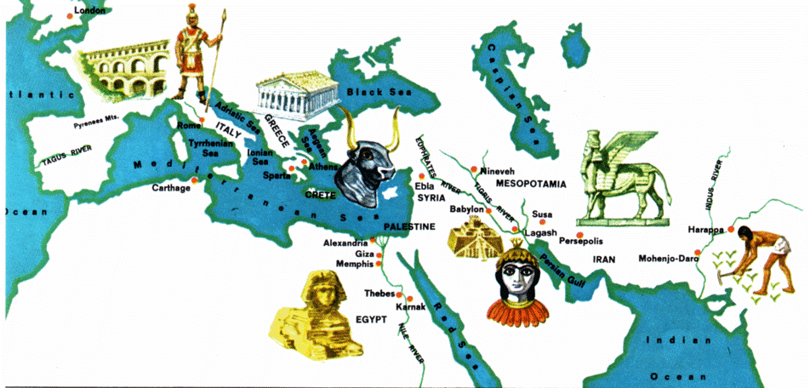
Starověké kultury – Egypt, Mezopotámie, Řecko a Řím

Slide 3
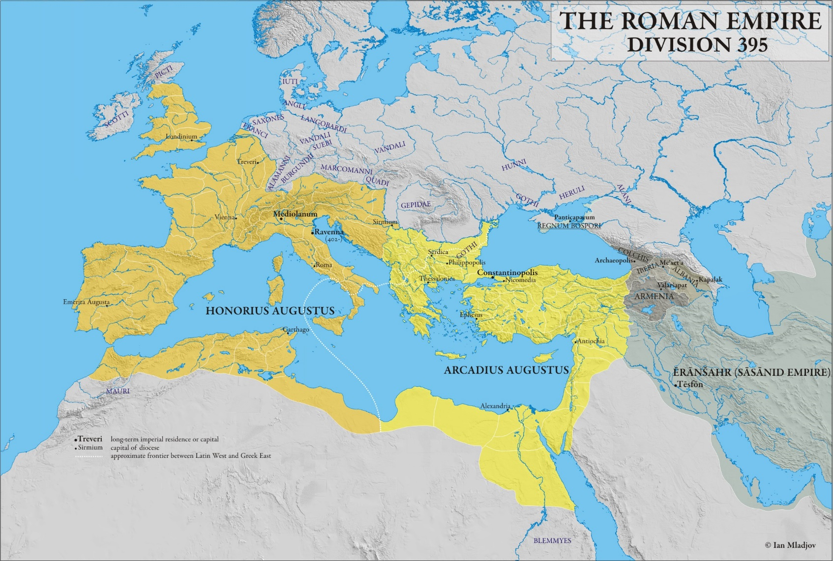
Římské říše a její rozpad na západ a východ

Slide 4
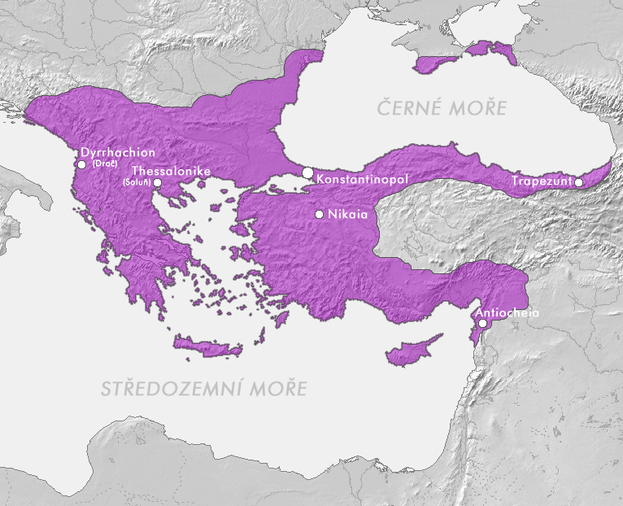
Východ - Byzantská říše
Na východě, v 5. století v Byzancii, vzniká nová křesťanská říše – Byzantská říše, z ní vychází byzantský sloh - byzantské umění.
Byzantské umění mělo výrazný
vliv na celé umění středověku
od gotiky po renesanci.

Slide 5
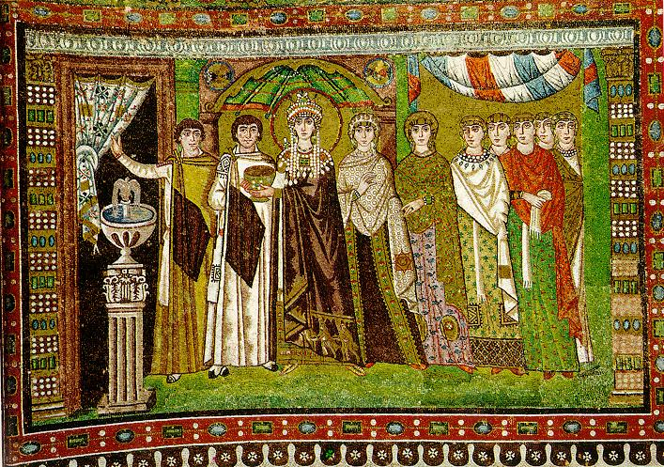
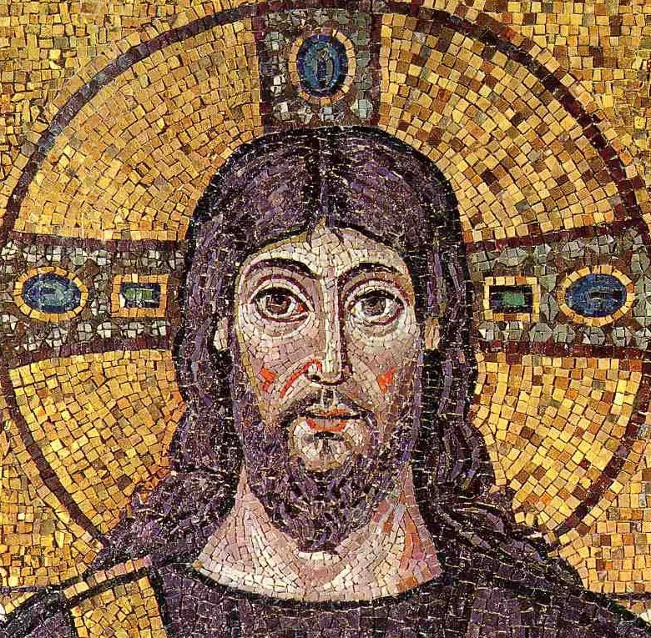
Mozaika

Slide 6
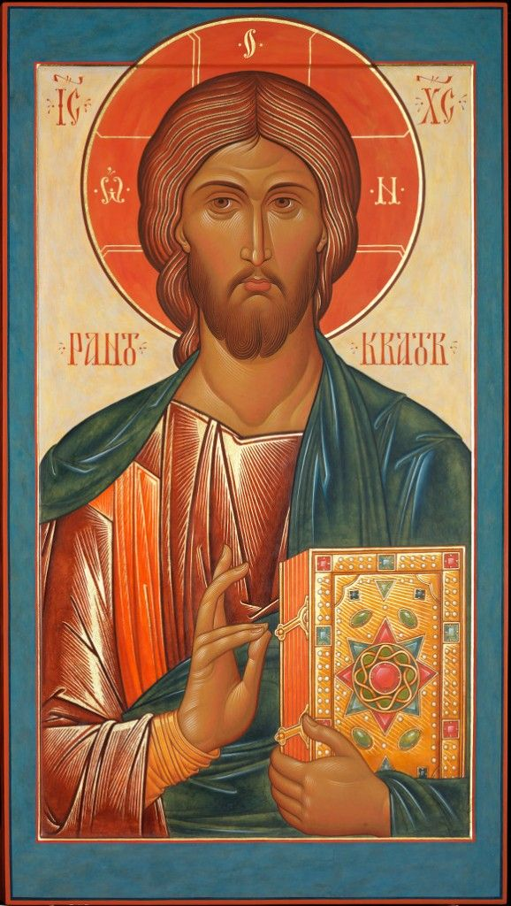
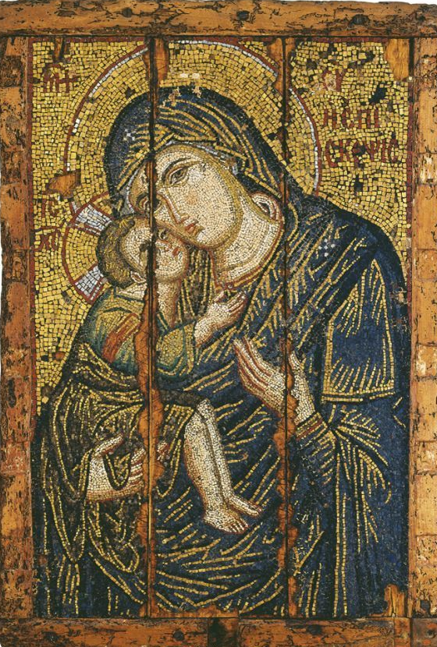
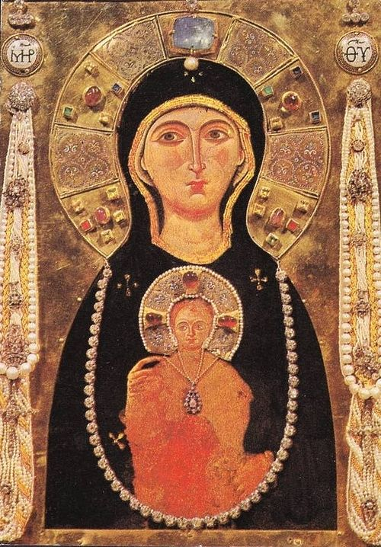
Ikona

Slide 7
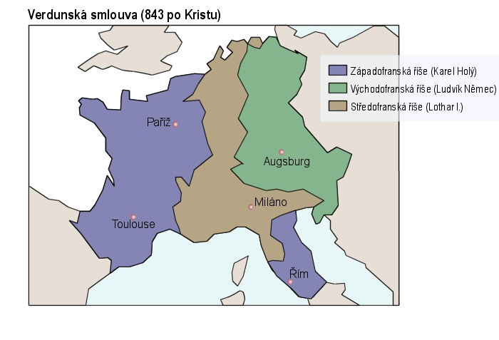
Západ - Franská říše (Románské umění)
V letech 8. století se zmocnil rozsáhlé Západořímské říše Karel Veliký – největší rozkvět Franské říše.
V 11. století vzniká v této části Evropy
Románské umění

Slide 8
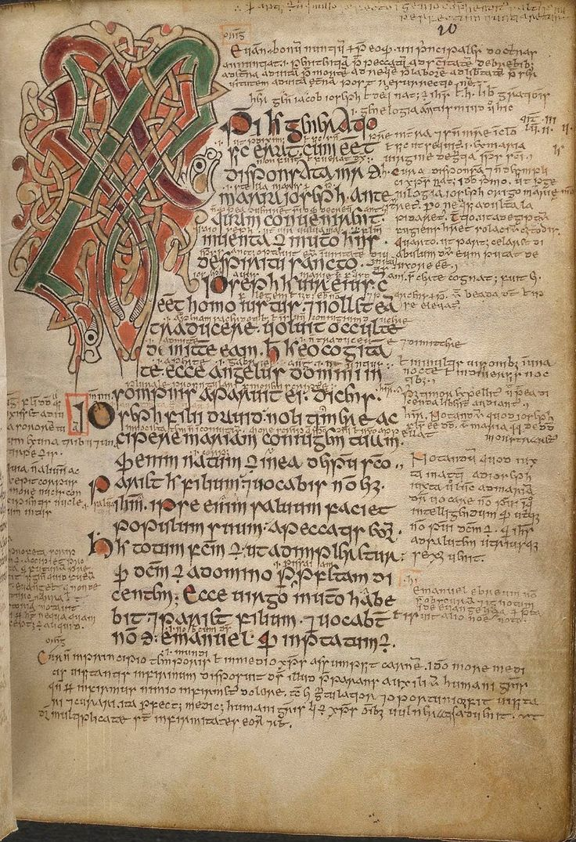
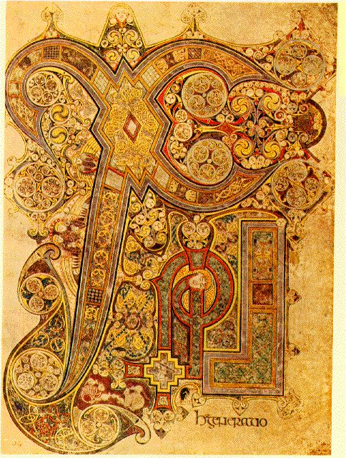
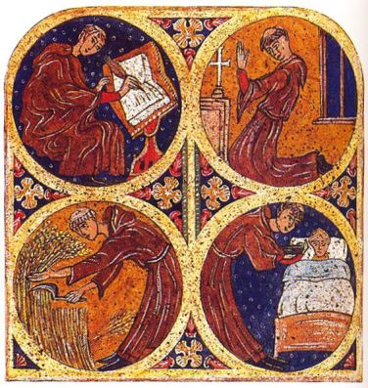
Iluminované rukopisy

Slide 9
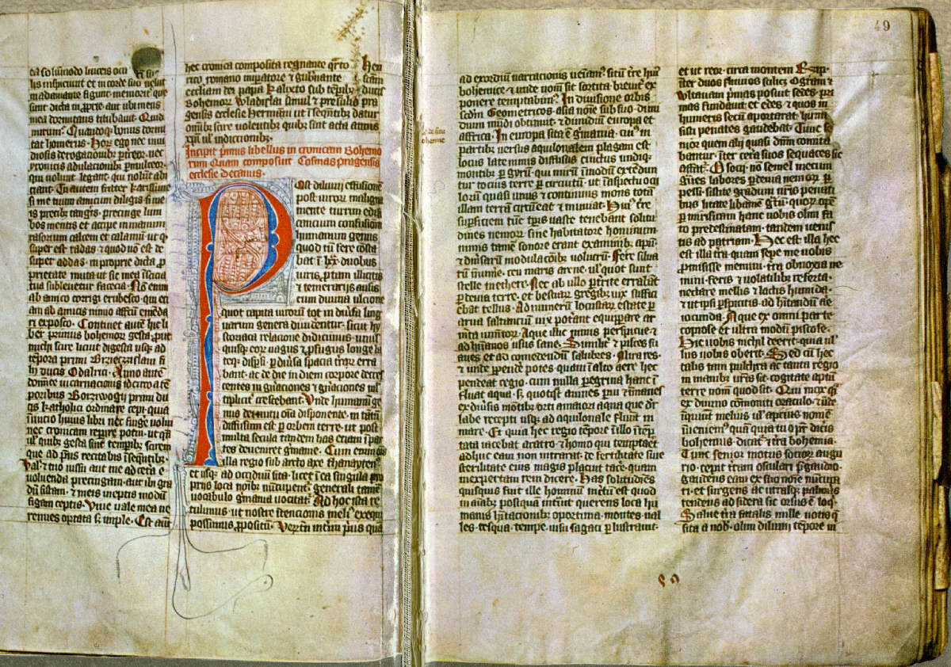
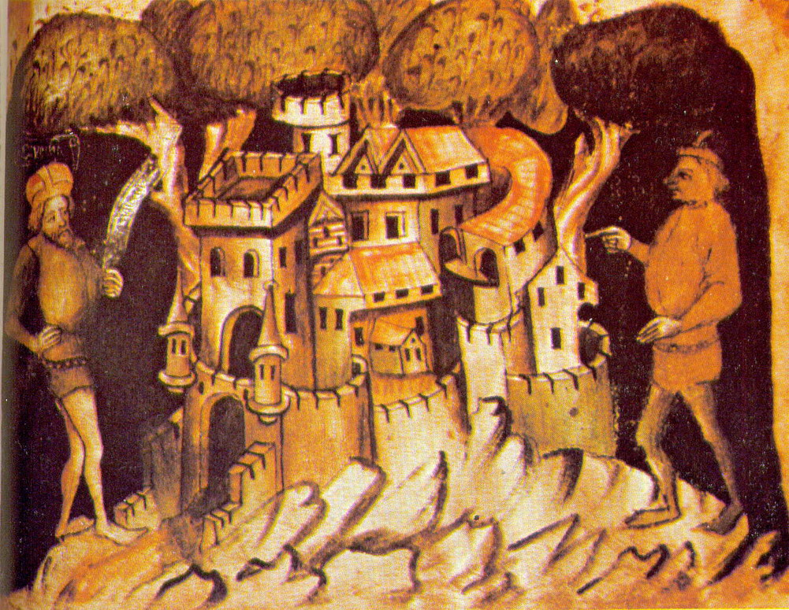
Kosmova kronika

Slide 10
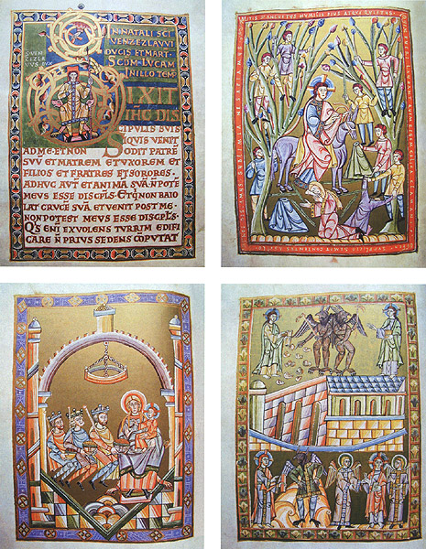
Kodex Vyšehradský
Kodex vyšehradský je luxusní, bohatě iluminovaný románský evangelistář, který pravděpodobně vznikl v době korunovace Vratislava II. na prvního českého krále.
Název „Vyšehradský“ asi nese proto, že byl od svého vzniku či o něco později uchováván na Vyšehradě.

Slide 11
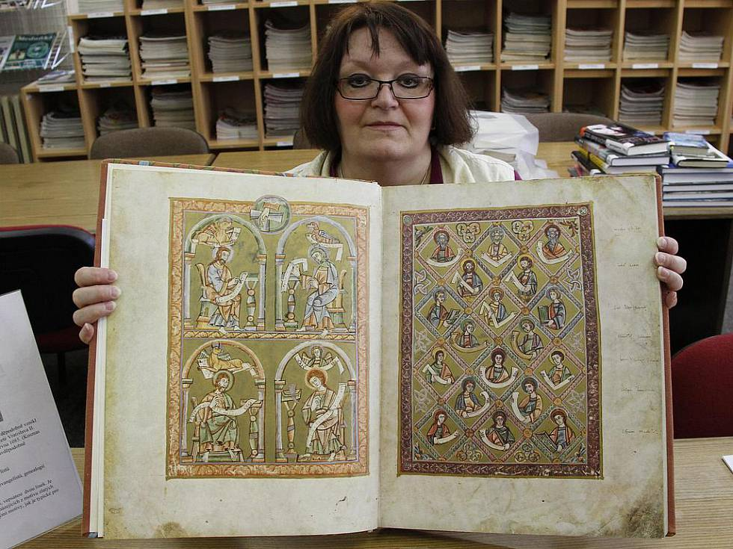

Slide 12
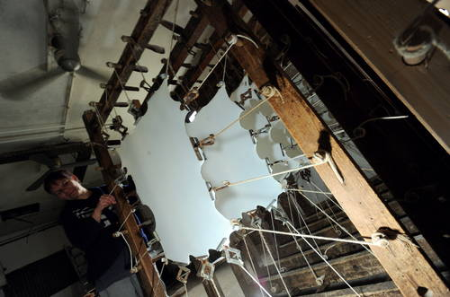
Pergamen
Kůže, určená ke psaní.
Pergamen je nevydělaná při napětí sušená a hlazená zvířecí kůže. Používá se kůže různých domácích zvířat, např. oslů, vepřů, koz, ovcí nebo hovězího dobytka, zpravidla mladších jedinců, jejichž kůže je jemnější. Je to materiál bílkovinné povahy (kolagen a elastin).

Slide 13
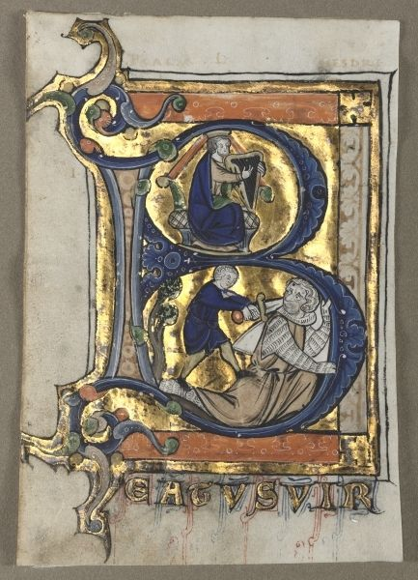
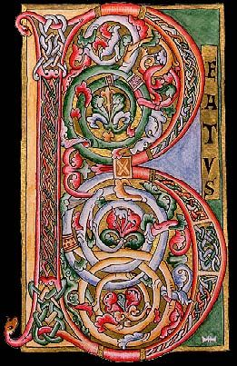
První písmeno - Iniciála

